Slide 1
ОШ “Драган Маринковић” Адрани ВЕРСКА НАСТАВА Пример наставе на даљину
Пројекат: Видео презентација на тему “10 Божијих заповести”
5. разред

Slide 2
Припремна фаза
Након обрађене наставне теме “1о Божијих заповести”, са ученицима је направљен договор о изради видео презентације на ту тему.
Одабрано је 10 ученика који ће илустровати по једну заповест, а осталим ученицима дате су инструкције да на интернету нађу фотографије које се односе на ову тему.
Договор и припремна фаза одвијала се путем вибер групе “Верска настава 5. разред”
Рок за слање радова био је 3 дана.

Slide 3
Циљ и исход наставе
Циљ израде оваког пројекта био је приближавање ученицима значаја заповести које је Бог дао људима. Оне су у својој основи везане за верујуће хришћане али се, гледајући глобално, односе на све људе овог света.
Узимајући у обзир да деца у овом узрасту имају склоности према илустрацијама и савременим технологијама, веровао сам да ће их овај пројекат мотивисати за рад.
Исход овакве наставе требао би бити утицај на свест деце, какви треба да буду људи у временима која долазе. Поштујући ове заповести постају добри хришћани и добри људи. ОБЈАВОМ ОВОГ ВИДЕА ШАЉУ ПОРУКУ ЦЕЛОМ СВЕТУ.

Slide 4
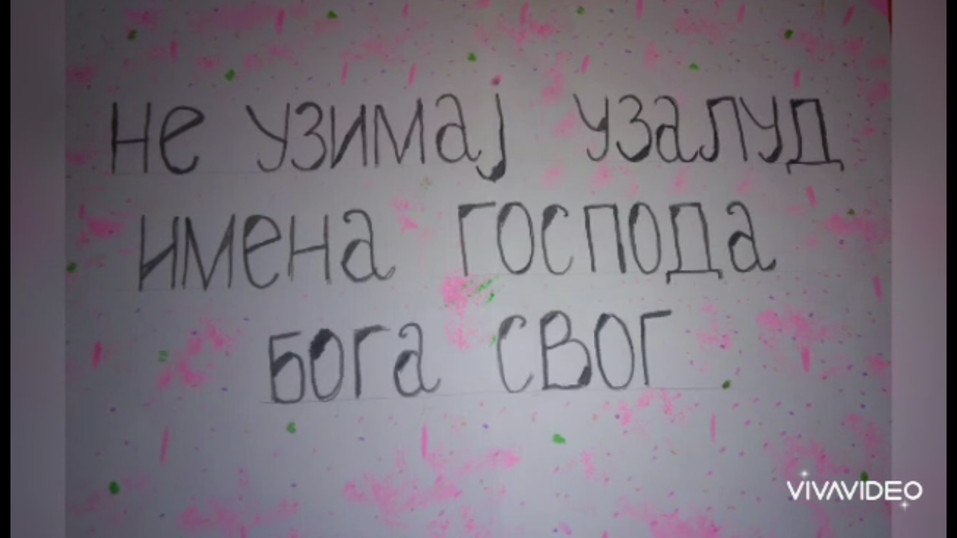
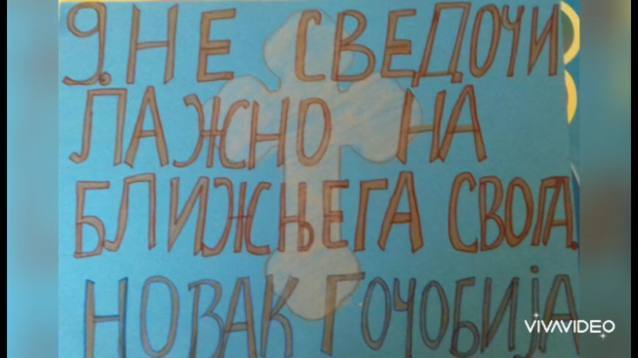
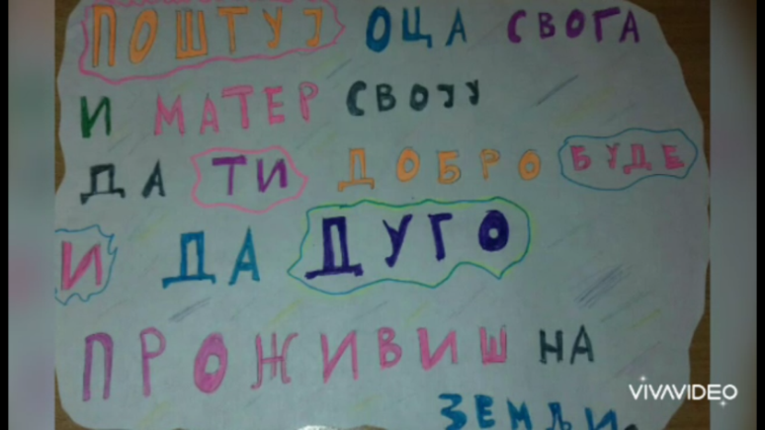
Израда пројекта
Ученици су почели врло брзо да приступају раду и дају свој допринос изради ове видео презентације.

Slide 5
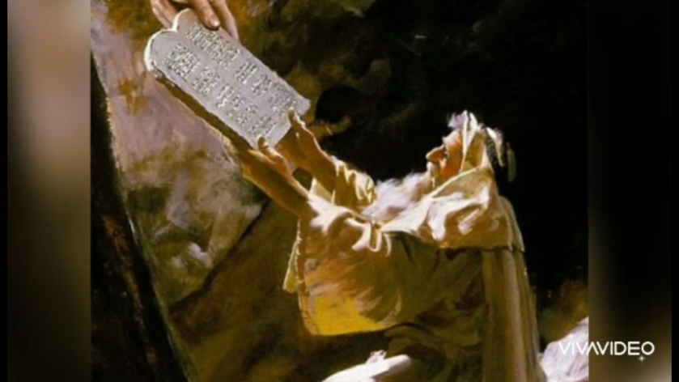
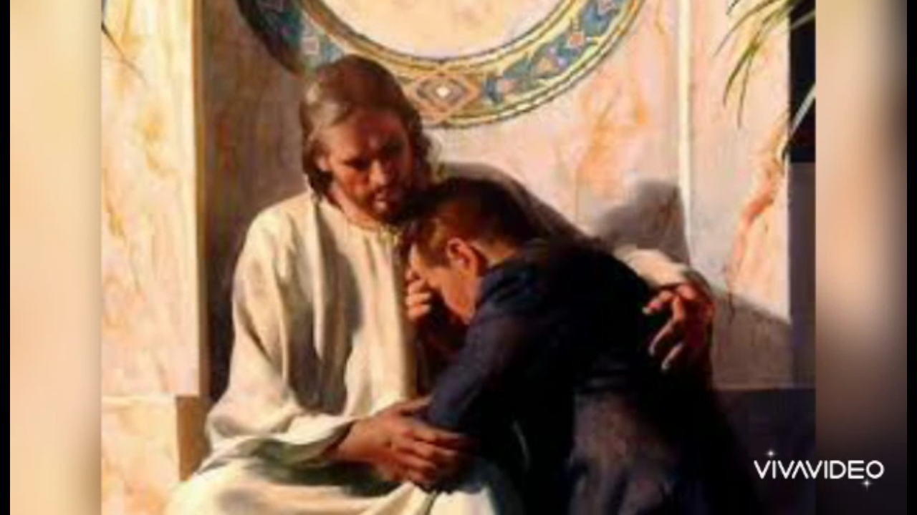
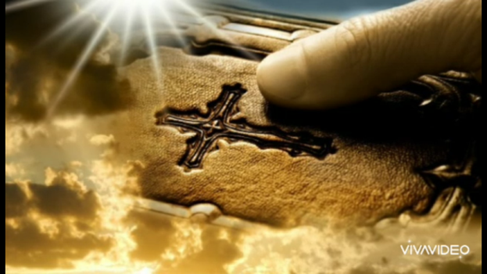
Остали радови
Остали ученици су пронашли адекватни аудио запис који ће пратити ову видео презентацију, док је трећа група пронашла фотографије које одговарају задатој теми.

Slide 6
Израда видео клипа
На основу пристиглих радова и цртежа, направио сам видео клип преко апликације “Viva video”

Slide 7
Рекапитулација урађеног пројекта
Израђени видео клип наишао је на одушевљење деце, која су тражила да након сваке обрађене теме урадимо овакву презентацију.
Видео је постављен на фејсбук страницу школе, као и на јутјуб налог.

